Slide 1
成果展示
第十三章 图像基础特征
巫义锐
河海大学计算机与信息学院

Slide 2
图像特征介绍
图像点特征
图像纹理特征
图像形状特征

Slide 3
图像点特征
图像点：图像中一区域的灰度幅值与其领域值有着明显的差异。
两条直线相交的顶点可看作是角点；物体的几个平面的相交处也可以看作是角点。
图像中周围灰度变化较为剧烈的点可看作是角点；图像边界上曲率足够高的点也可看作是角点

Slide 4
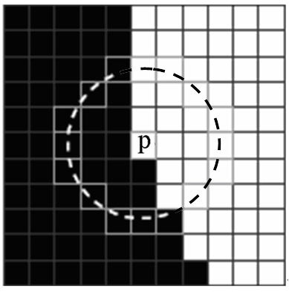

图像点特征：SUSAN角点检测算法
SUSAN算法原理：通过核值相似区实现角点特征的检测；
核心点邻域划分：一.灰度值相似于核心点灰度值的区域，称为核值相似区(USAN区域)；二.与核心点像素灰度值相差明显的像素组成的区域。
SUSAN算子圆形模板及核心点P示意图

Slide 5
图像点特征：SUSAN角点检测算法
USAN区域大小反映了图像局部特征的强度。
当模板完全处于图像的背景或目标中时，USAN区域最大，大小为模板大小，如位置a。
当模板中心处于角点上时，USAN区域最小，如位置b；
当模板中心处于边界上时，USAN区域大小为模板大小的一半，如位置c；
当模板由图像中逐渐移向图像边缘时，USAN区域逐渐变小，如位置e。
模板核心点
a
圆形窗口
b
c
d
e
SUSAN算子结果示意图

Slide 6


图像点特征：SUSAN角点检测算法
组合立体积木图中的角点检测算，图中的11个明显的角点都被检测出来了。
(a)原组合立体积木图 (b)SUSAN算子提取的角点结果示例
SUSAN算子角点检测立体积木实验图

Slide 7
图像特征介绍
图像的边缘特征
图像点特征
图像纹理特征
图像形状特征

Slide 8
图像纹理特征：定义
纹理：由某种模式重复排列所形成的结构。
图像纹理反映了物体表面颜色和灰度的某种变化，与物体本身的属性相关。
从宏观上看，纹理是物体表面拓扑逻辑的一种变化模式；从微观上看，它由具有一定的不变性的视觉基元（通称纹理基元）组成。
不同物体表面的纹理可作为描述不同区域的一种明显特征。

Slide 9
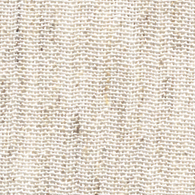
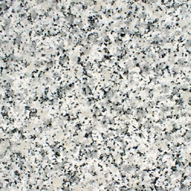
图像纹理特征
纹理的特征有三点：
某种局部的序列性在比该序列更大的区域内不断重复出现。
序列由基本的纹理基元非随机排列组成。
在纹理区域内各部分具有大致相同的结构和尺寸。
纹理特征示意图

Slide 10



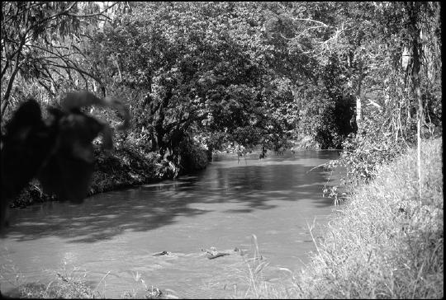
图像纹理特征：举例
自然界中存在着大量彩色纹理图像：
beeren
flower
water
包含多个纹理区域的
自然场景图象：

Slide 11
图像纹理特征：特征描述与提取
方法一：统计分析法，基于统计纹理特征的检测方法，主要包括灰度直方图法、灰度共生矩阵法等。
原理：根据小区域纹理特征的统计分布情况，通过计算像素的局部特征分析纹理的灰度级的空间分布。
适用范围：统计分析法对木纹、沙地、草地这种完全无法判断结构要素和规则的图像的分析很有效。
优势：方法简单、易于实现，尤其是灰度共生矩阵法是公认的有效方法。

Slide 12
图像纹理特征：特征描述与提取
方法二：结构分析方法，纹理基元具有规范的关系，因而假设纹理图像的基元可以分离出来, 并以基元的特征和排列规则进行图像纹理特征构造。
原理：根据空间排列关系以及偏心度、面积、方向等特征，分析图像的纹理基元的形状和排列分布特点，以获取结构特征和描述排列的规则。
适用范围：应用于已知基元的情况，对纤维、砖墙这种结构要素和规则较明确的图像分析比较有效。

Slide 13
图像纹理特征：特征描述与提取
方法三：模型分析法
根据每个像素和其邻域存在的某种相互关系为图像中各个像素点建立模型，再由不同的模型提取不同特征量。
典型的模型分析法有自回归方法、马尔可夫随机场方法和分形方法等。
方法四：频谱分析法
将纹理图像从空间域变换到频率域，然后通过计算峰值处的面积、峰值与原点的距离平方、峰值处的相位等，来获得在空间域不易获得的纹理特征，如周期、功率谱信息等。
典型的谱分析法有二维傅立叶变换方法、Gabor变换变换和小波方法等。

Slide 14
图像特征介绍
图像的边缘特征
图像点特征
图像纹理特征
图像形状特征

Slide 15
图像形状特征：定义
图像形状特征：拓扑特征，距离、周长和面积的测量，几何特征，形状方位的描述等。
图像形状特征描述：可由其几何属性（如长短、距离、面积、周长、形状、凸凹等）、统计属性（如不变矩等）、拓扑属性（如孔、连通、欧拉数）等来描述。

Slide 16
图像形状特征：矩形度
矩形度：指目标区域的面积与其最小外接矩形面积之比，反映了目标对其外接矩形的充满程度。
矩形度的定义如下：
其中，A_{MER}是最小外接矩形的面积, A_{o}是目标区域的面积
可知R的取值范围为 ，当目标为矩形时，R取最大值1；圆形的目标R取π/4。

Slide 17
Any Questions？

